Slide 1
点燃
品牌私域运营中心
导购属性品牌如何布局私域
部门：项目二组
姓名：张泳
花名：彩虹
最专业的品牌私域运营服务商
帮你管理最有价值的用户资产

Slide 2
目录
案例目标及背景
案例关键词
案例中亮点及可复用的点
针对案例的延伸思考
案例中待优化点及改善方案
案例概述（或运作流程）

Slide 3
案例目标
背景：随着电商行业冲击，疫情的影响，线下门店及导购数据品牌，如果破局。
目标：
1、了解线下门店及导购数据品牌转型私域的引流到转化思路；
2、了解公域私域直接的关系及处理细节；

Slide 4
案例背景
莎莎国际
空着手进，满载而出
2020年疫情的影响
战略转移私域

Slide 5
做私域具备什么？
公域
导购
私域基因
私域
小程序

Slide 6
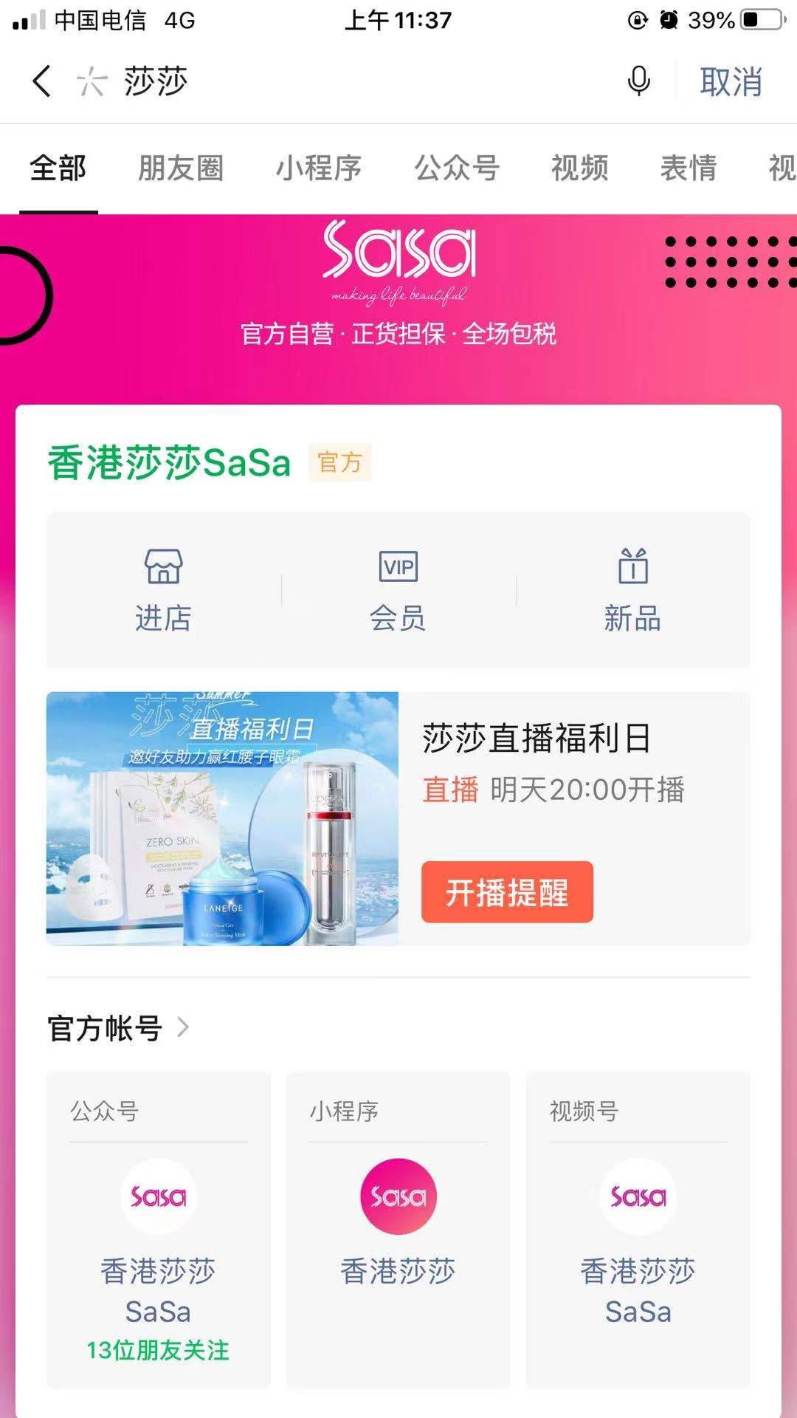
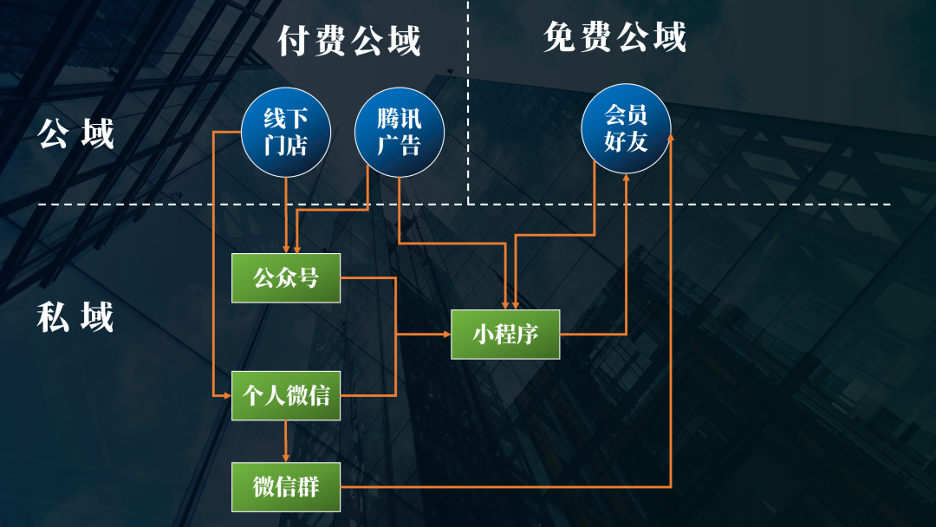
一图看清私域布局
从哪里引流？
用户在哪里沉淀？
如何做好私域的闭环？

Slide 7
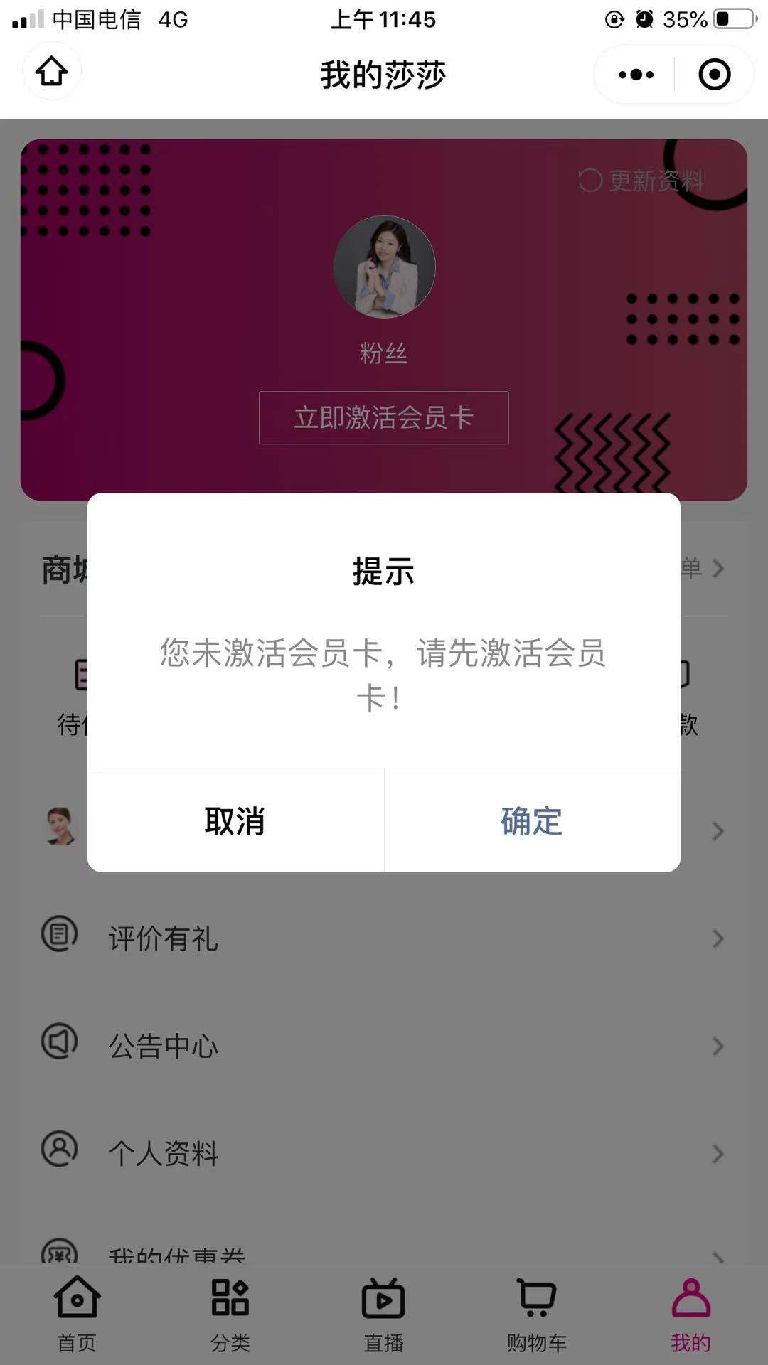
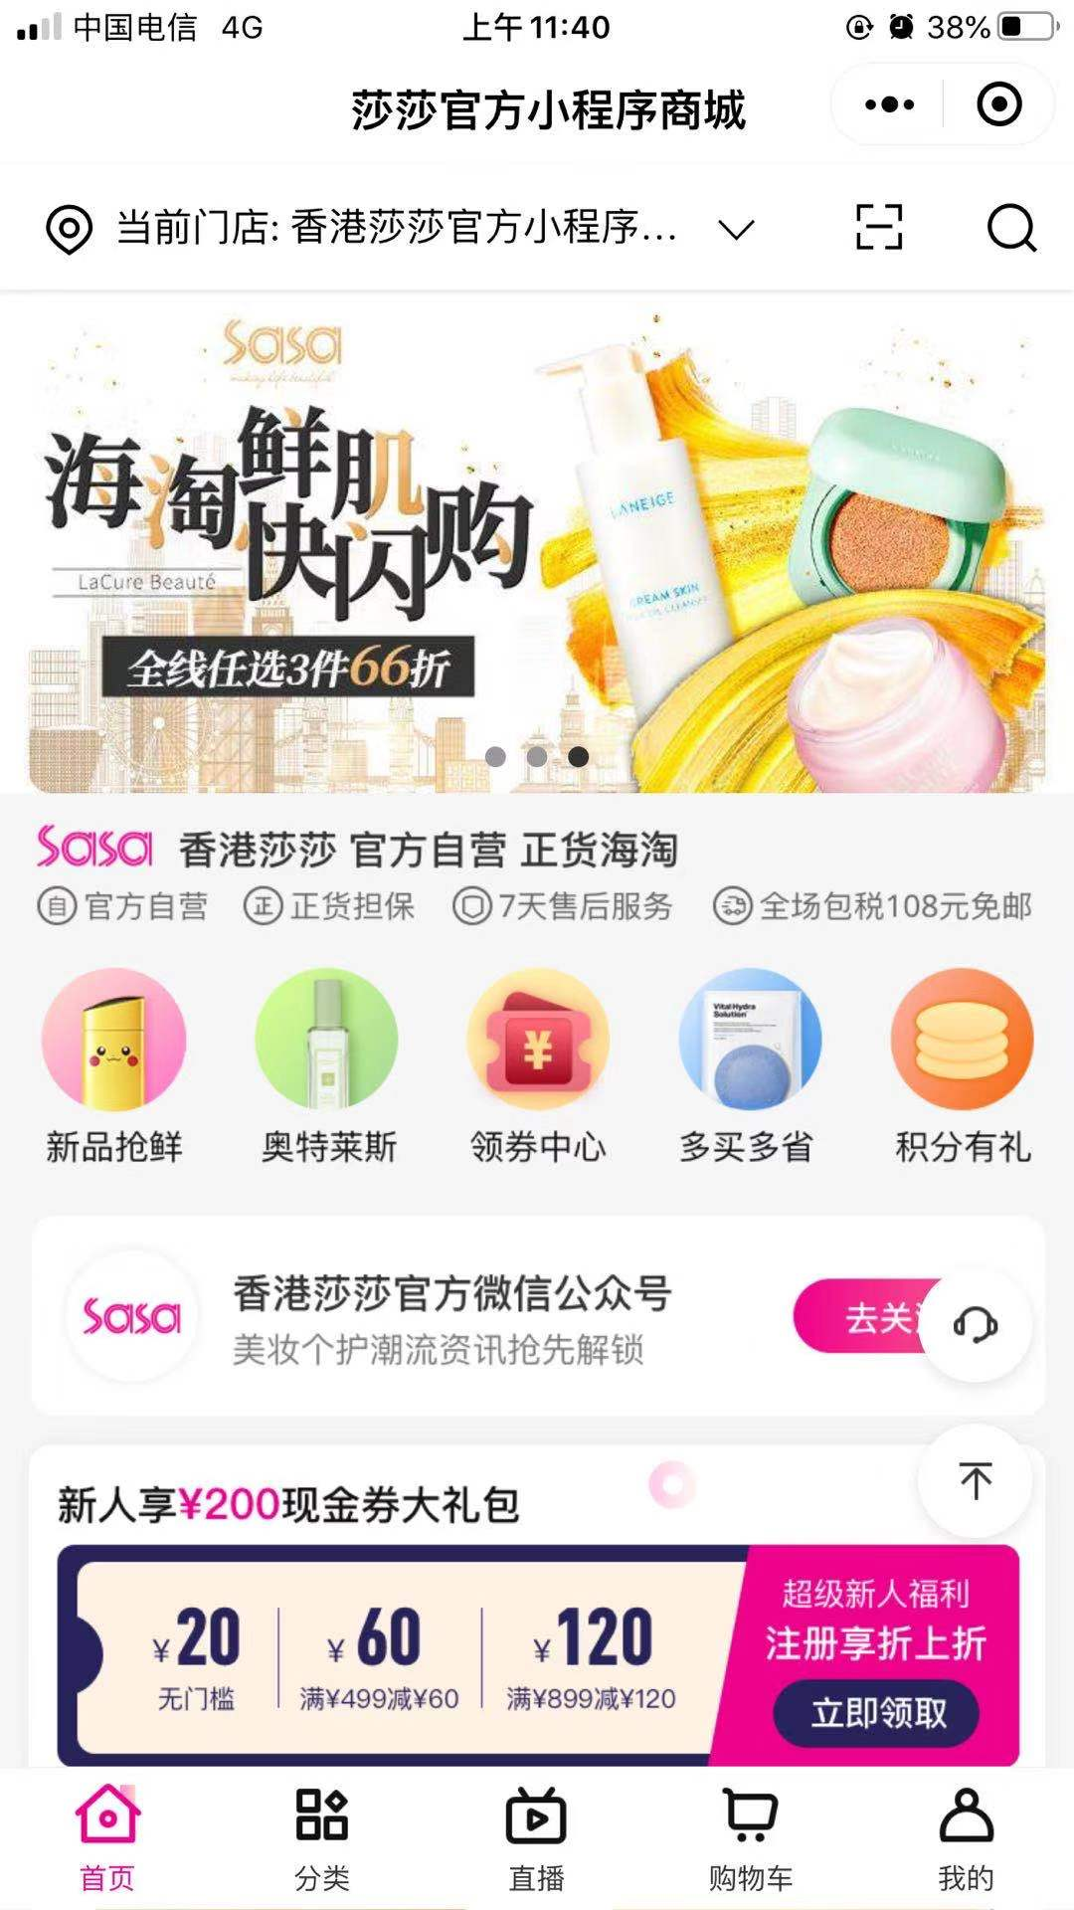
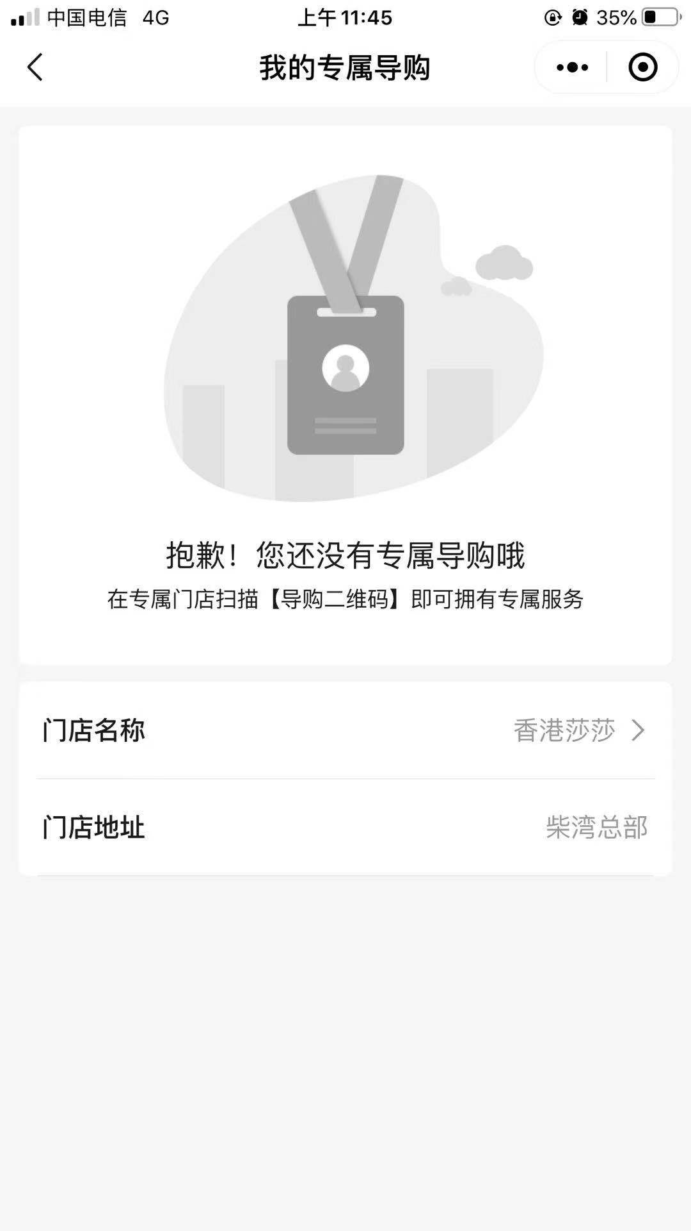
用户注册购物
利益归属渠道
利益归属导购
公众号、广告主动进入购物
微信、社群、朋友圈触达
进入购物
注册会员
绑定会员信息
解决公众号变现前后用户触达问题
解决导购不愿意引流到小程序的顾虑
线下绑定导购

Slide 8
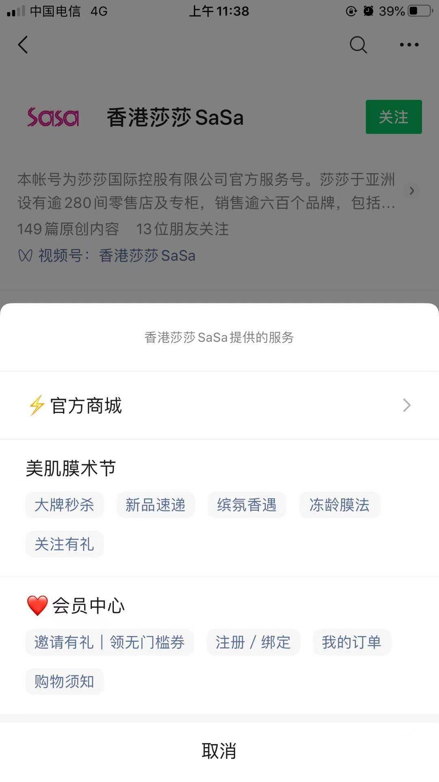
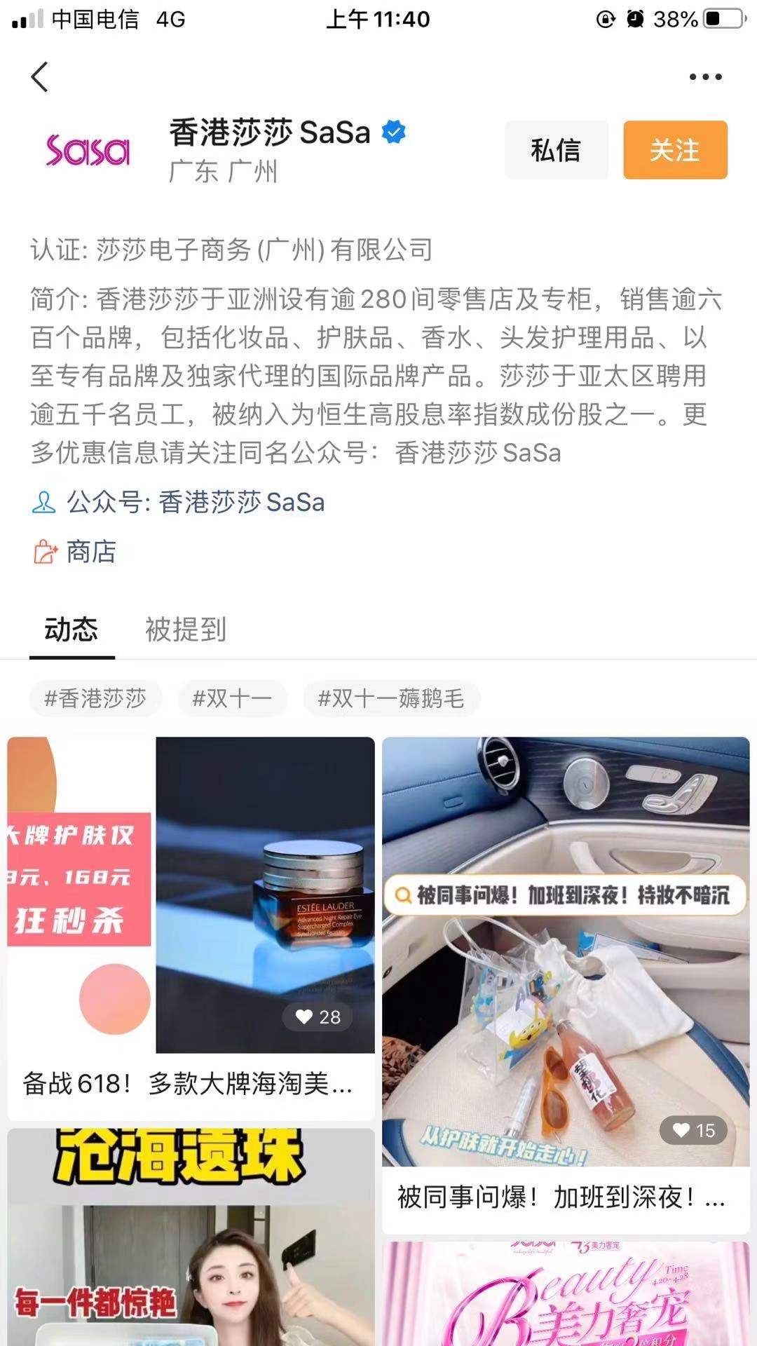
私域闭环链路
环环相扣，环环互通
公众号互通小程序商城
小程序商城互通公众号
视频号互通商城+公众号

Slide 9
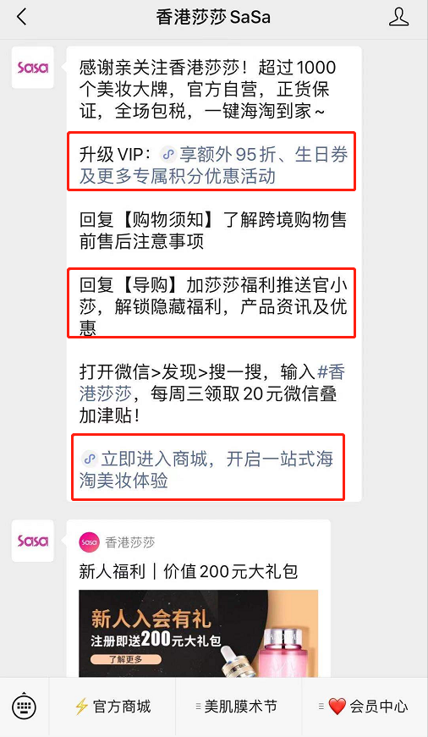
公众号信息触点丰富
引导注册会员
引导添加企微
引导进入商城
小程序商城
多触点引导用户进入私域池子
实现更多后台开发的功能，莎莎选择的是服务号，而不是订阅号

Slide 10
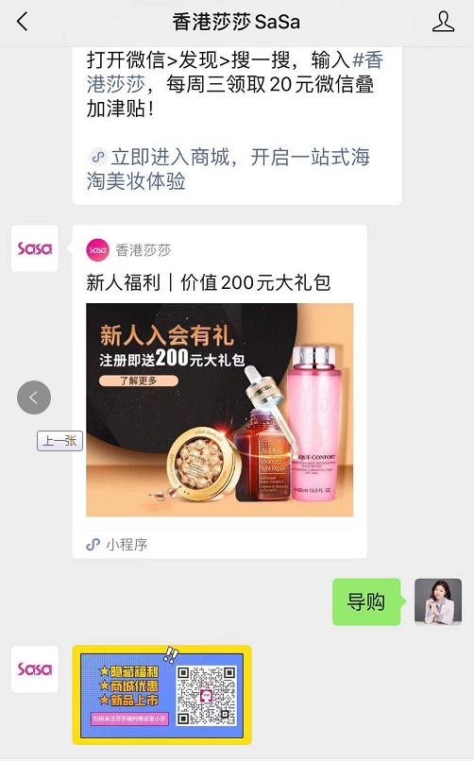
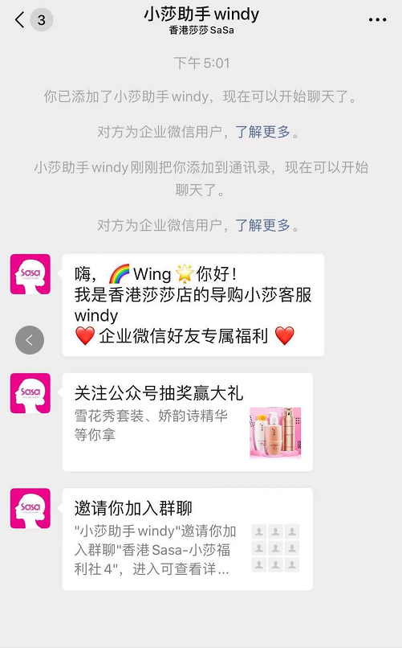
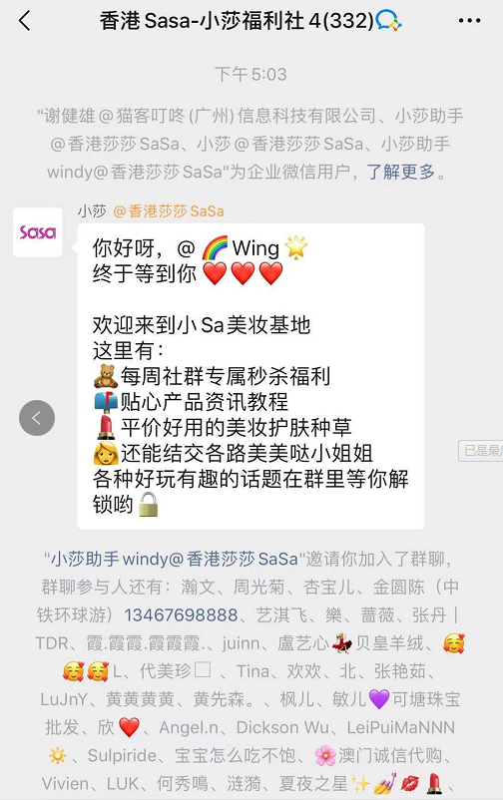
公众号&企微互到
公众号&企微粉丝互导
+ 社群沉淀用户，多次实现触达

Slide 11
如果裂变？
通过拼团、砍价、群裂变等策略从已有用户好友到私域；
导购自发群裂变，引导好友邀请朋友进群；
重要的利益分配影响结果：
顾客通过这个导购成为会员，这个会员未来任何一笔下单都算这个导购。

Slide 12
案例中亮点及可复用的点
门店+广告投放，从公域导流到私域
公众号、微信（企微）、小程序生态闭环构建
针对线下导购模式的利益驱动

Slide 13
案例中待优化点及改善方向
品牌对导购的管理
社群内容运营
管理品牌内容统一输出
社群内容运营欠丰富

Slide 14
点燃
品牌私域运营中心
最专业的品牌私域运营服务商
帮你管理最有价值的用户资产
Wei Zi Jun
+86 139 0227 0098
WeChat
510970969@qq.com

